Slide 1
Plateforme Syrius
Max Bensadon - ATIH

Slide 2
Plateforme Syrius
Récupère les données transmises par les serveurs régionaux
Vérifie le format XML
Vérification du nombre de RPU
Lancement automatique des traitements
Présente par période les établissements transmis
Visualisation des résultats
Validation des données par le valideur régional du domaine Syrius
Opérationnel depuis le 18 avril

Slide 3
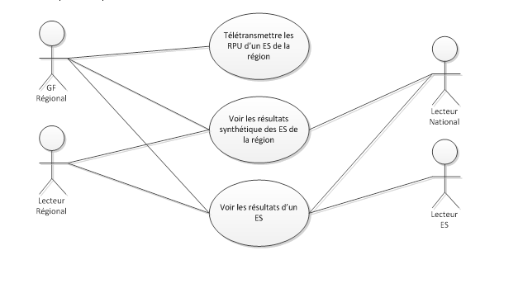
Rôles et actions

Slide 4
Au niveau régional
Région avec concentrateur
Prise de contact avec l’ATIH
syrius@atih.sante.fr
Envoi des numéros FINESS et du numéro d’ordre de l’ensemble des SU des urgences (mêmes spécifications que OSCOUR).
Demande d’un identifiant PLAGE
Se fait au près de l’Administrateur Principal Régional (ARS)
Demande d’attribution d’un rôle de GF dans le domaine Syrius.
Il s’agit d’un identifiant technique
Le gestionnaire de Fichier doit être un opérateur du concentrateur
Il va permettre de faire les tests

Slide 5
Validation de la connexion vers Syrius
Correspond à une période de test
Mise en place de la procédure de transmission
Exemple de codes (PHP et Java) sont disponibles
Ajout de l’anonymisation
Format XML quasi identique à celui de OSCOUR
Envoi des données tous les mois cumulatifs par établissement
Avant le 15 du mois suivant
Documentation du projet disponible : http://sap.atih.sante.fr/syrius
Visualisation des tableaux de résultats permet de valider la bonne mise en place du dispositif
Une fois toutes les étapes finalisées on peut mettre en place l’automatisation des transmissions

Slide 6
Anonymisation
Suppression du nom de la commune
Modification de la date de naissance
Age en année
Age en jours
Remplacement du code postal par le code géographique PMSI
Table de correspondance disponible sur le site ATIH :
http://www.atih.sante.fr/mise-jour-2014-de-la-liste-de-correspondance-codes-postaux-codes-geographiques

Slide 7
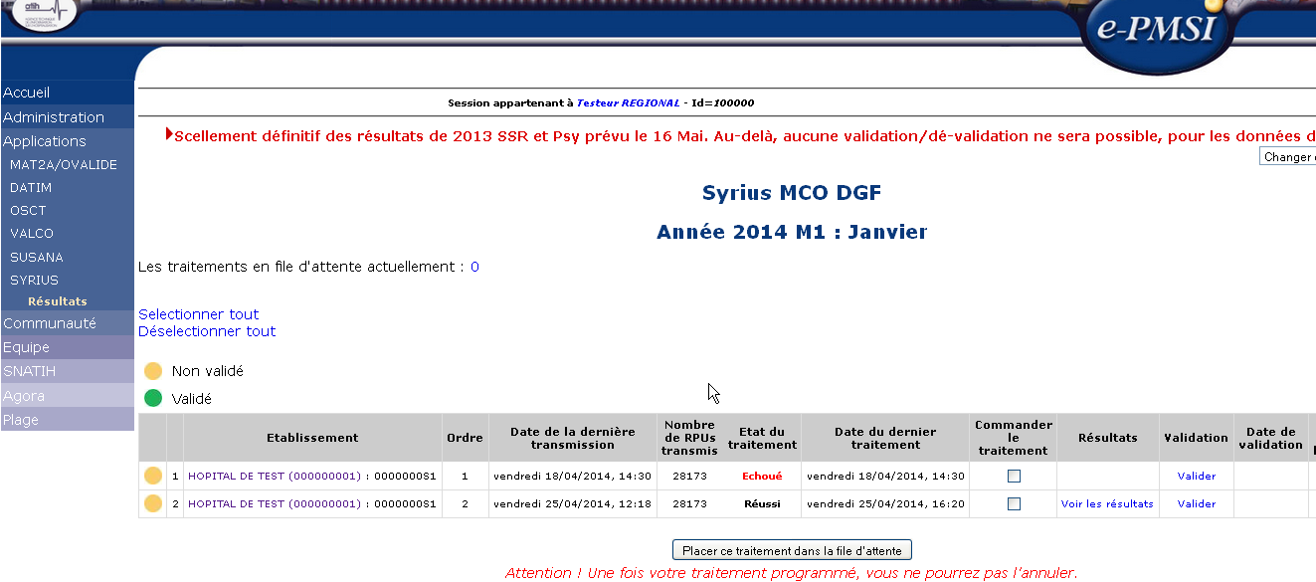

Slide 8
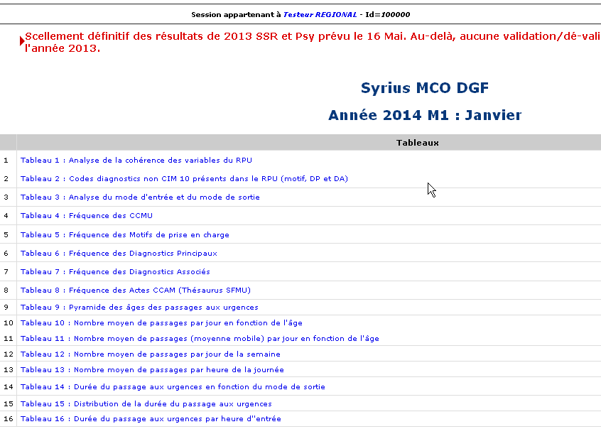

Slide 9
Traitements réalisés
Tableau 1 : Analyse de la cohérence des variables du RPU
Tableau 6 : Fréquence des Diagnostics Principaux
Tableau 11 : Nombre de passage moyen (moyenne mobile) par jour en fonction de l'âge
Tableau 15 : Distribution de la durée du passage aux ugences

Slide 10
Accès à la plateforme pour les ETS
Problème à régler
Quel niveau de lecture des résultats dans l’établissement ?
Au niveau SU
Au niveau établissement
Transmission des résultats aux établissements par la plateforme sur une adresse mél.
A partir du mois de juin

Slide 11
Max.bensadon@atih.sante.fr

